Slide 1
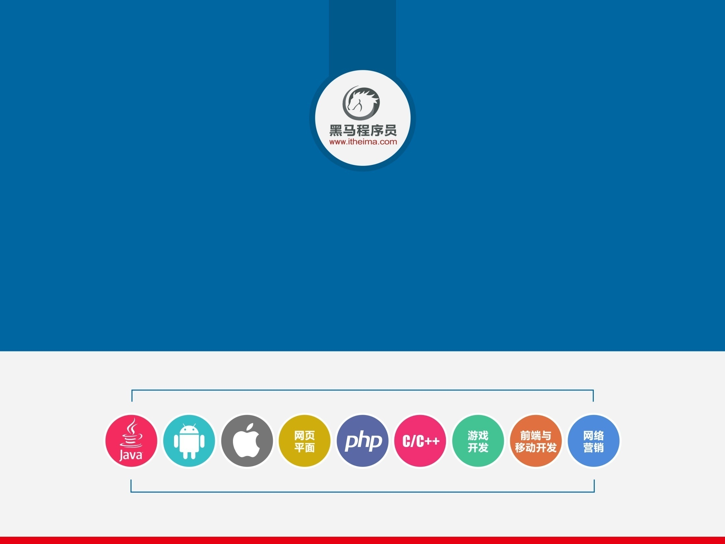
HTTP服务与AJAX编程

Slide 2
原生Ajax详解
XMLHttpRequest对象创建与api详解
xml与sjon格式数据
Ajax发送与接收XML与json
模板引擎artTemplate
对比演示拼接字符串与模板方式解析数据
封装原生ajax代码为函数形式

Slide 3
XMLHttpRequest详解
对象创建
注意浏览器兼容性判断
请求步骤
var xhr = createXHR();//创建对象
xhr.open(“方式”,”地址”,”标志位”);//初始化请求
xhr.setRequestHeader(“”,””);//设置http头信息
xhr.onreadystatechange =function(){}//指定回调函数
xhr.send();//发送请求
状态值xhr.readyState和xhr.status
回调函数

Slide 4
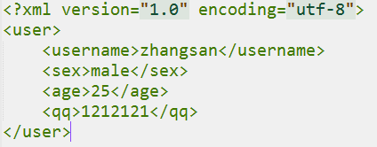
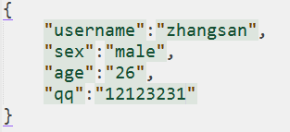
xml与json
xml
json
早期流行的数据格式
DOM数据解析
现在主流的数据格式
JSON.parse()
eval()

Slide 5
Ajax发送接收xml与json
Ajax发送接收xml
实例
Ajax发送接收json
实例

Slide 6
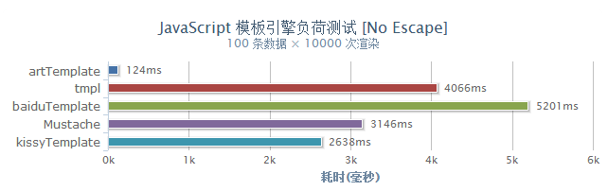
模板artTemplate
模板概述
为了使用户界面与业务数据（内容）分离而产生
使用语法
对比拼接字符串与使用模板的方式
拼接字符串实例 使用模板实例

Slide 7
Ajax代码优化
封装原生ajax代码为函数形式
实例演示
实例演示封装带来的方便性
实例演示

Slide 8
